Slide 1
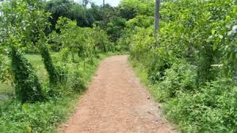
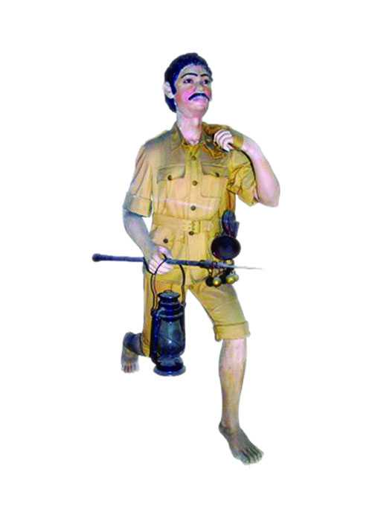
ক্লাসে সবাইকে স্বাগতম

Slide 2
পরিচিতি
পাঠ-পরিচিতি
শিক্ষক-পরিচিতি
শ্রেণি : নবম-দশম
বিষয় : বাংলা প্রথম পত্র,
সময় : ৪৫ মিনিট,
তারিখ : ১৫-১১-২০১৯ ।
নিমাই চন্দ্র মন্ডল,
সহকারী শিক্ষক,
পলাশী মাধ্যমিক বিদ্যালয়,
রোহিতা, মনিরামপুর,
যশোর ।
নিমাই চন্দ্র মন্ডল,
সহকারী শিক্ষক,
পলাশী মাধ্যমিক বিদ্যালয়,
রোহিতা, মনিরামপুর,
যশোর ।

Slide 3
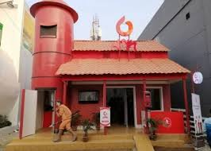
এসো আমরা কিছু ছবি দেখি
উপরের ছবিতে লোকটিকে আমরা কী নামে ডাকতে পারি ?

Slide 4
পাঠ -পরিচিতি
“রানার”
সুকান্ত ভট্টাচার্য

Slide 5
শিখনফল
এই পাঠ শেষে শিক্ষার্থীরা -----
১, কবির জন্ম পরিচিতি বলতে ও লিখতে পারবে।
২,নতুন শব্দের অর্থ বলতে ও লিখতে পারবে।
৩, রানারের পেশা সম্পর্কে ব্যাখ্যা করতে পারবে।

Slide 6
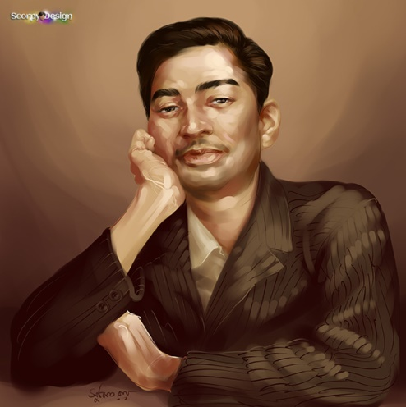
কবি-পরিচিতি
সুকান্ত ভট্টাচার্য
জন্ম : ১৩৩৩ বঙ্গাব্দের ৩০ শে শ্রাবণ কলকাতার কালীঘাটে।
সম্পাদনা : দৈনিক পত্রিকা স্বাধীনতা’র কিশোরসভা অংশের প্রতিষ্ঠা সম্পাদক ছিলেন তিনি।
পৈতৃক নিবাস : গোপালগঞ্জ, কোটালীপাড়া।
শিক্ষা : বেলেঘাটা দেশবন্ধু হাই স্কুল থেকে ম্যাট্রিক পরীক্ষায় অংশগ্রহণ করেণ।
সাহিত্যিক পরিচয় : নিপীড়িত গনমানুষের প্রতি গভীর মমতার প্রকাশ ঘটেছে তাঁর কবিতায়।
বামপন্থি- বিপ্লবীকবি
খ্যাতি:
উল্লেখ্যযোগ্য গ্রন্থ : ছাড়পত্র, ঘুম নেই, পূর্বাভাস, অভিযান, হরতাল।
মৃত্যু:
১৯৪৭ খ্রিস্টাব্দে ১৩ মে মাত্র একুশ বছর বয়সে মারা যান।

Slide 7
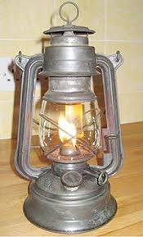
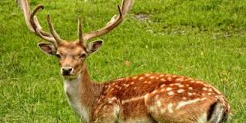
নতুন শব্দের অর্থ
১,‘লন্ঠন’
১, হারিকেন।
২,ডাক হরকরা
২ ‘রানার’
৩, ‘হরিণের মতো যায়’
৩, এটি একটি উপমা।
৪, ‘ডাক’
৪, চিঠিপত্রাদি।

Slide 8
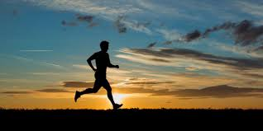
পাঠ-বিশ্লেষণ
রানার ছুটেছে তাই ঝুম ঝুম ঘন্টা বাজছে রাতে
রানার চলেছে খবরের বোঝা হাতে,
রানার চলেছে, রানার !
রাতির পথে পথে চলে কোন নিষেধ জানে না মানার।
দিগন্ত থেকে দিগন্তে ছোটে রানার-

Slide 9
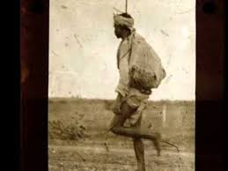
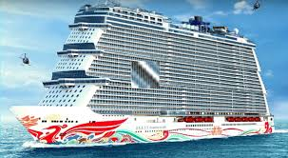
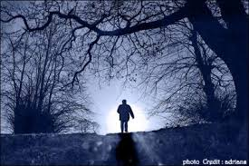
পাঠ-বিশ্লেষণ
কাজ নিয়েছে সে নতুন খবর আনার।
রানার !রানার !
জানা-অজানার
বোঝা আজ তাঁর কাঁধে,
বোঝাই জাহাজ রানার চলেছে চিঠি আর সংবাদে,
রানার চলেছে, বুঝি ভোর হয় হয়,
আরো জোরে, আরো জোরে, এ রানার দুর্বার দুর্জয়।

Slide 10
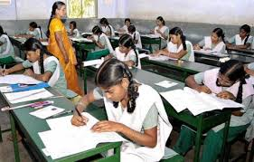
একক কাজ
নিচের জ্ঞানমুলক প্রশ্নগুলোর উত্তর দাও
প্রশ্ন-১। কীসের বোঝা হাতে রানার চলেছে ?
২। রাত্রির পথে রানার কী মানে না ?
উররর= ১, খবরের বোঝা । ২, নিষেধ।

Slide 11
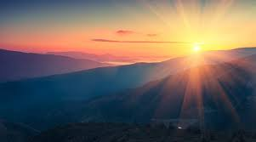
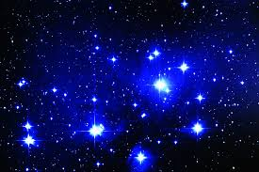
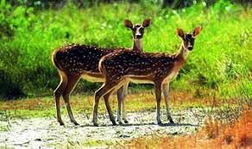
পাঠ-বিশ্লেষণ
তার জীবনের স্বপ্নের মতো পিছে সরে যায় বন,
আরো পথ , আরো পথ- বুঝি হয় লাল ও পূর্ব কোণ।
অবাক রাতের তারারা, আকাশে মিট্মিট করে চায়;
কেমন করে এ রানার সবেগে হরিণের মতো যায়।

Slide 12
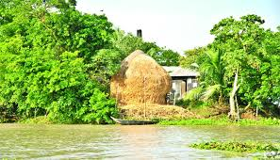
পাঠ-বিশ্লেষণ
কত গ্রাম কত পথ যায় সরে সরে-
শহরে রানার যাবেই পৌঁছে ভোরে;
হাতে লন্ঠন করে ঠনঠন, জোনাকিরা দেয় আলো
মাভৈঃ রানার ! এখনো রাতের কালো।

Slide 13
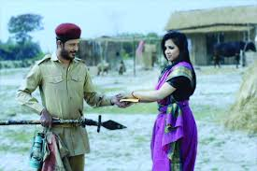
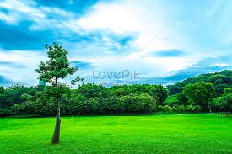
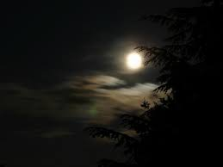
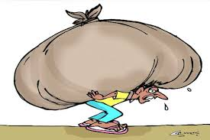
এমনি ক’রেই জীবনের বহু বছরকে পিছু ফেলে, পৃথিবীর বোঝা ক্ষুধিত রানার পৌঁছে দিয়েছে ‘মেলে’ ।
ক্লান্তশ্বাস ছুঁয়েছে আকাশ, মাটি ভিজে গেছে ঘামে জীবনের সব রাত্রিকে ওরা কিনেছে অল্প দামে ।
রানার ! রানার ! এ বোঝা টানার দিন কবে শেষ হবে ?
অনেক দুঃখে, বহু বেদনায়, অভিমানে, অনুরাগে, ঘরে তার প্রিয়া একা শয্যায় বিনিদ্র রাত জাগে ।

Slide 14
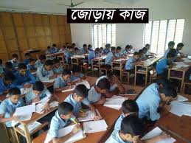
জোড়ায় কাজ
১। নিচের লাইনগুলোর মাধ্যমে দুটি করে বাক্য লিখঃ
ক্লান্তশ্বাস ছুঁয়েছে আকাশ,
অবাক রাতের তারারা,
জোনাকিরা দেয় আলো,
পিছে সরে যায় বন।

Slide 15
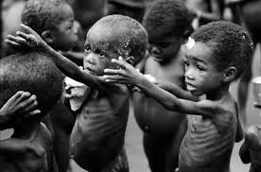
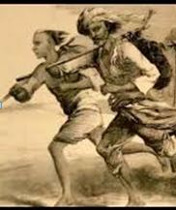
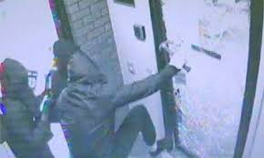
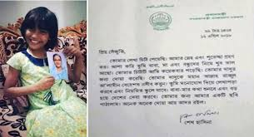
রানার ! রানার!
এ বোঝা টানার দিন কবে শেষ হবে?
রাত শেষ হয়ে সূর্য উঠবে কবে ?
ঘরেতে অভাব; পৃথিবীটা তাই মনে হয় কালো ধোঁয়া,
পিঠেতে টাকার বোঝা, তবু এই টাকাকে য়াবে না ছোঁয়া,
রাত নির্জন, পথে কত ভয়, তবুও রানার ছোটে,
দস্যুর ভয়, তারো চেয়ে ভয় কখন সূর্য ওঠে।
কত চিঠি লেখে লোকে-
কত সুখে, প্রেমে, আবেগে, স্মৃতিতে, কত দুঃখে ও শোকে ।
এর দুঃখের চিঠি পড়বে না জানি কেউ কোনো দিনও,
এর জীবনের দুঃখ কেবল জানবে পথের তৃণ,

Slide 16
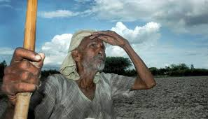
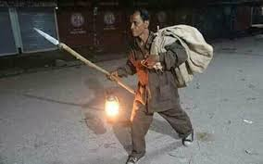
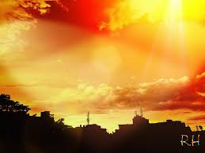
এর দুঃখের কথা জানবে না কেউ শহরে ও গ্রামে,
এর কথা ঢাকা পড়ে থাকবেই কালো রাত্রির খামে।
দরদে তারার চোখ কাঁপে মিটিমিটি,-
এ-কে যে ভোরের আকাশ পাঠাবে সহানুভূতির চিঠি-
রানার ! রানার ! কী হবে এ বোঝা বয়ে ?
কী হবে ক্ষুধার ক্লান্তিতে ক্ষয়ে ক্ষয়ে ?
রানার ! রানার ! ভোর তো হয়েছে – আকাশ হয়েছে লাল
আলোর স্পর্শে কবে কেটে যাবে এই দুঃখের কাল ?

Slide 17
রানার ! গ্রামের রানার !
সময় হয়েছে নতুন খবর আনার;
শপথের চিঠি নিয়ে চলো আজ
ভীরুতা পিছনে ফেলে-
পৌঁছে দাও এ নতুন খবর,
অগ্রগতির ‘মেলে’,

Slide 18
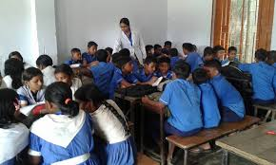
দলীয় কাজ
দলের নাম = গোলাপ
১, জীবনে চলার ক্ষেত্রে রানার মতো কেন আমাদের দায়িত্বশীল হওয়া উচিত?
দলের নাম = শাপলা
১, জীবনের সব রাত্রিকে ওরা কিনেছে অল্প দামে’ বিশ্লেষন কর।

Slide 19
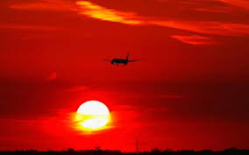
দেখা দেবে বুঝি প্রভাত এখুনি – নেই, দেরি নেই আর,
ছুটে চলো, ছুটে চলো আরো বেগে দুর্দম, হে রানার ॥

Slide 20
মূল্যায়ণ
১, ঘরে একা বিনিদ্র রাত জাগে কে ?
২, রানার সবেগে কীসের মতো যায় ?
৩,’ ছাড়পত্র’ কাব্যগ্রন্থের রচয়িতার নাম কী ?
৪, ‘প্রভাত’ শব্দের অর্থ কী ?
উত্তর= ১, রানারের প্রিয়া। ২, হরিণের মতো। ৩, সুকান্ত ভট্টাচার্য। ৪, সকাল।

Slide 21
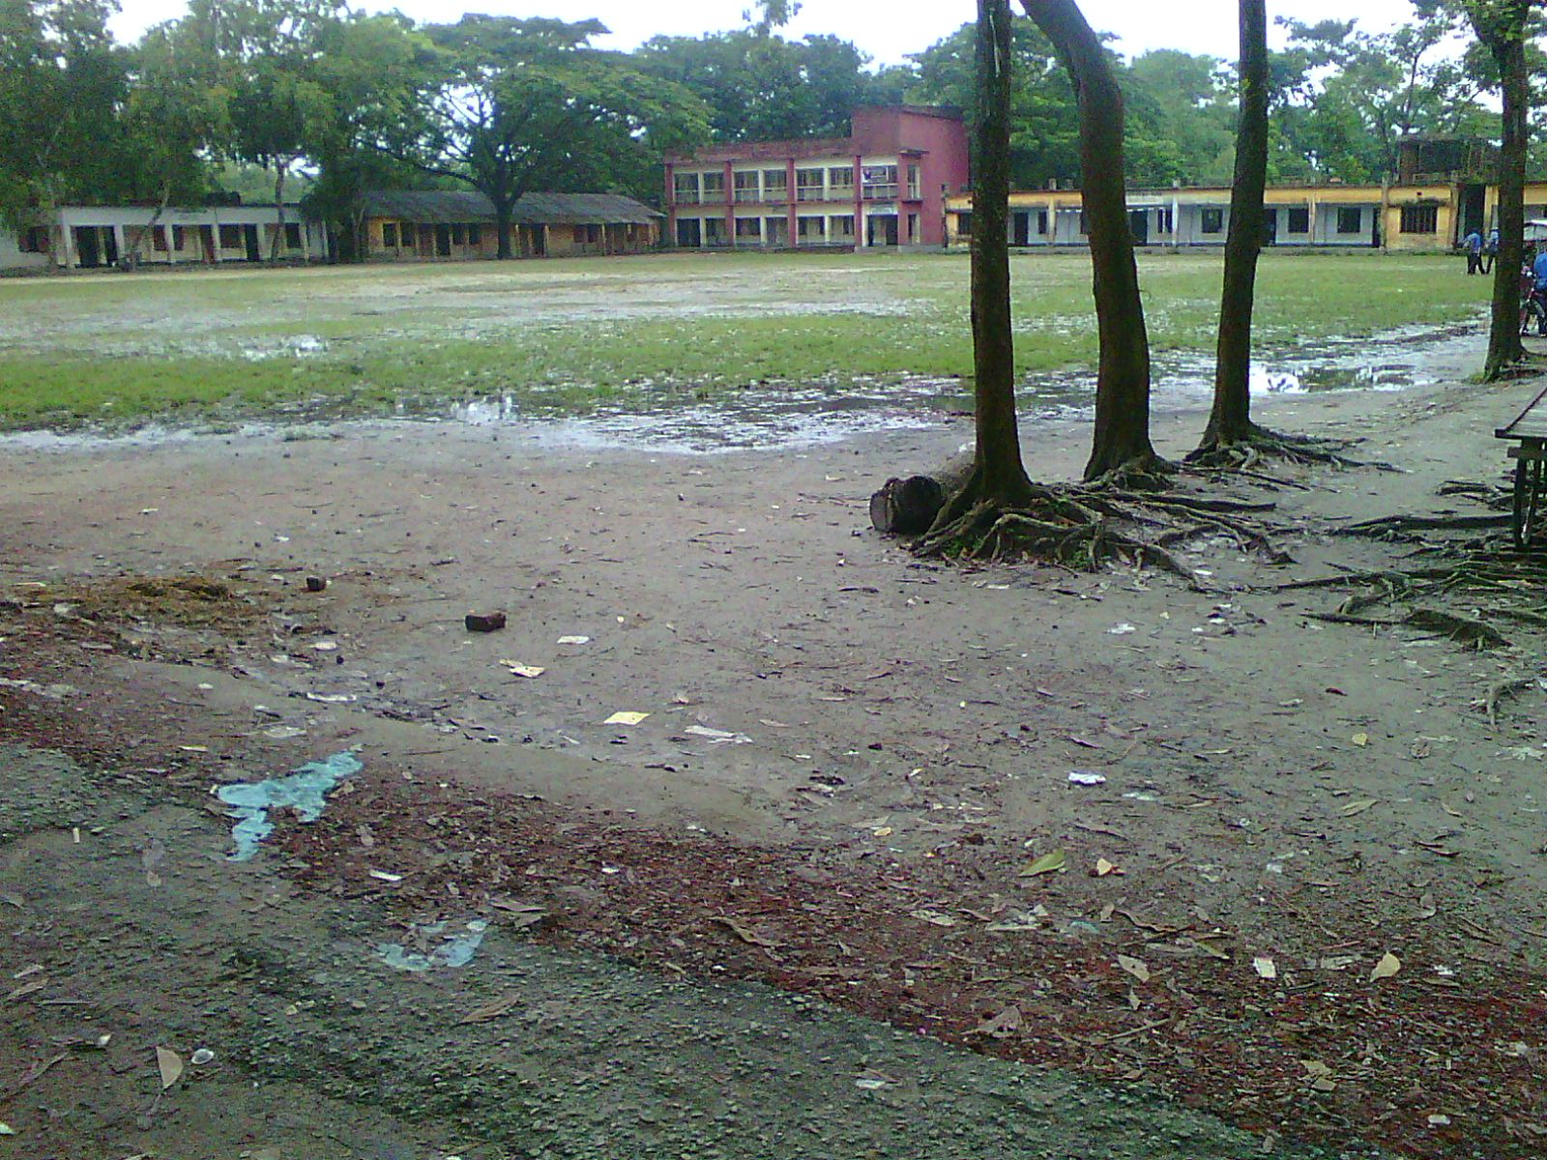
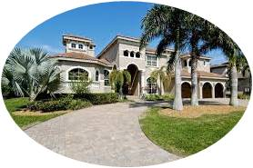
বাড়ির কাজ
রানারের মতো তোমার এলাকার শ্রমজীবি মানুষের জীবন কাহিনী নিজের ভাষায় লিখ।

Slide 22
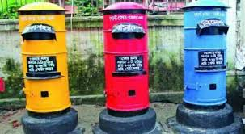
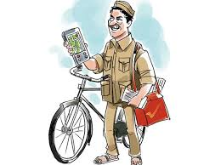
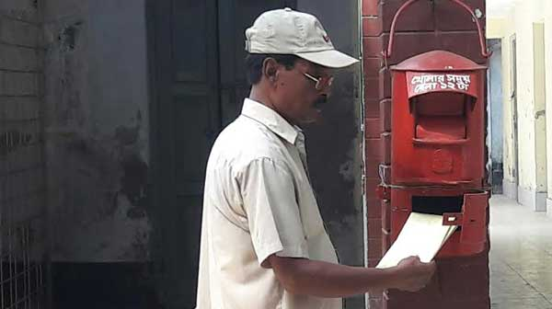
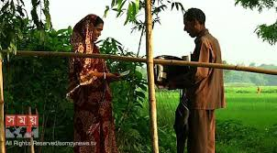
সবাইকে ধন্যবাদ

